Slide 1
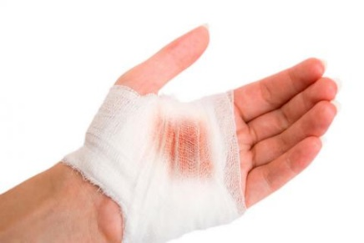
Clase N°9: tipos de heridas
ASIGNATURA: ATENCIÓN DE PRIMEROS AUXILIOS DEL ADULTO MAYOR
FECHA: 25 al 29 de Mayo, 2020. CURSO : 4° D
GUÍA DE ESTUDIO N° 7 UNIDAD 1 “ATENCIÓN BÁSICA DE PRIMEROS AUXILIOS”
OBJETIVO GENERAL:
Colabora en la atención del adulto mayor frente a alteraciones graves de su condición de salud, con los recursos disponibles y de acuerdo a sus competencias y a los protocolos de la institución, e informa a quien corresponda, según la norma.
OBJETIVO DE LA CLASE:
Comprender las lesiones que puede manejar un rescatista a un cliente / usuario adulto en el ámbito extra hospitalario, con el fin de dar una atención de primeros auxilios y salvando su vida.
Lea atentamente el PPT y realice la actividad en su cuaderno, sáquele una fotografía y la envíela al mail alexis.berrios@liceo-victorinolastarria.cl, plazo de entrega 20 de mayo a las 23.59 hrs.

Slide 3
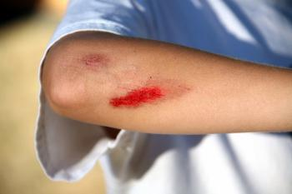
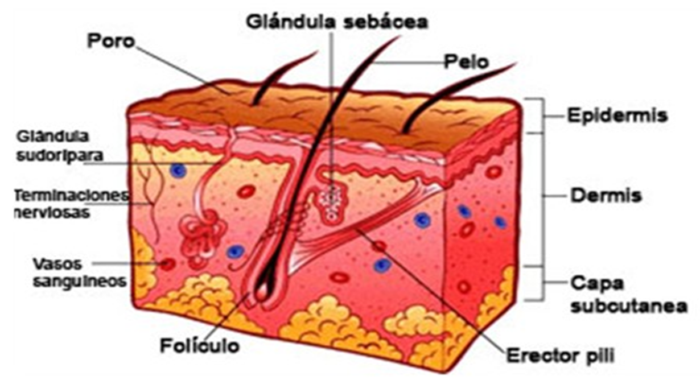
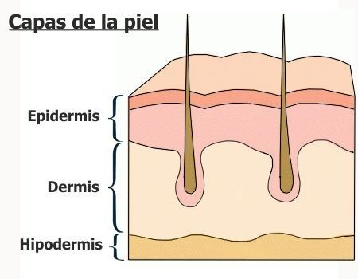
Qué es una herida
Lesión, normalmente sangrante, que se produce en los tejidos exteriores del cuerpo como consecuencia de un corte, un disparo, una presión, un roce, etc
Recordar……

Slide 8
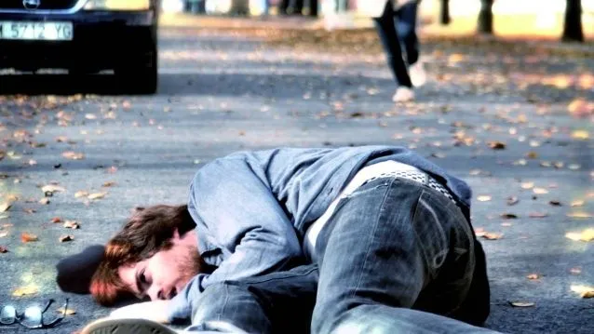
TAREA
Registre en su cuaderno fecha, objetivo general y de la clase.
Copie en su cuaderno el ppt de la pagina 3 a la 7.
Ejecute el siguiente caso clínico en su cuaderno.
CASO CLÍNICO
Al salir del liceo, observa una riña entre un alumno de primero medio y otro de cuarto medio, al terminar el evento uno de ellos cae al suelo, quejándose de un dolor en el abdomen, usted se dirige a revisar a este individuo, observando al lado de el un arma blanca, al revisar su abdomen, ve una herida de bajo diámetro, pero con hemorragia.
1.- ¿Qué tipo de herida presenta el usuario?, explique ¿Por qué?
2.- ¿que haría usted como rescatista?. Utilice las tres etapas enseñadas en el PPT anterior

